Slide 1
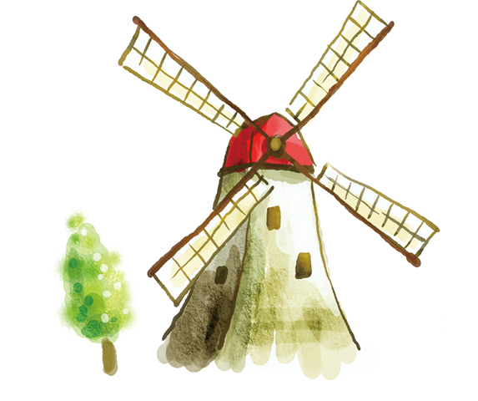
Thứ Ba ngày 25 tháng 3 năm 2025
Toán

Slide 2
KHỞI
ĐỘNG

Slide 3
CHỦ ĐỀ 8
PHÉP NHÂN, PHÉP CHIA
BÀI 46
KHỐI TRỤ, KHỐI CẦU
(Tiết 1)

Slide 5
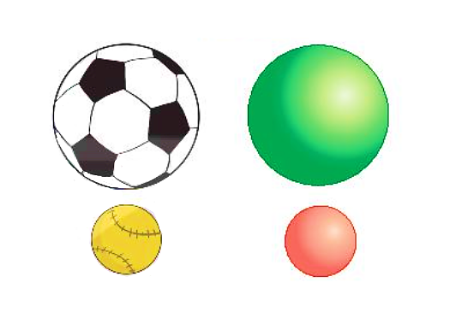
Khối cầu
Khối trụ

Slide 6
Cách nhận biết khối trụ, khối cầu
Khối trụ | Khối cầu
Lăn được nhưng chỉ lăn về được 1 hướng. Hình dạng: Có 2 mặt phẳng hình tròn ở 2 bên đáy. Khối trụ có thể xếp chồng lên nhau được vì 2 đầu có 2 mặt phẳng. | Lăn được về nhiều hướng Hình dạng: Xung quanh tròn đều, không có góc cạnh, không có mặt phẳng. Không chồng lên nhau được vì các mặt tiếp xúc đều tròn.

Slide 8
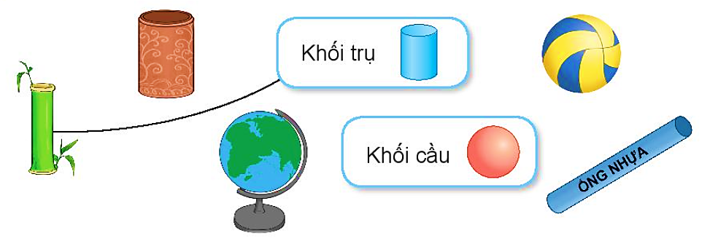
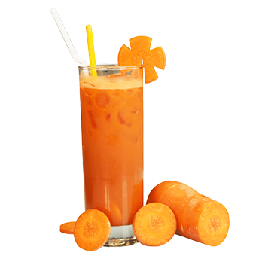
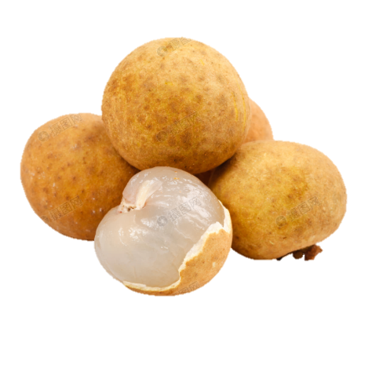
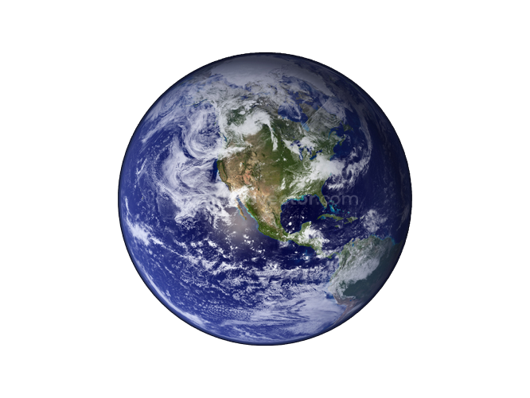
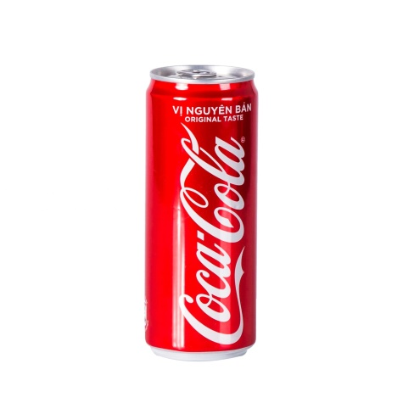
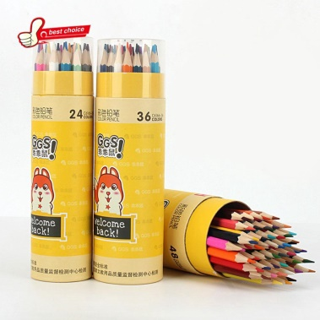
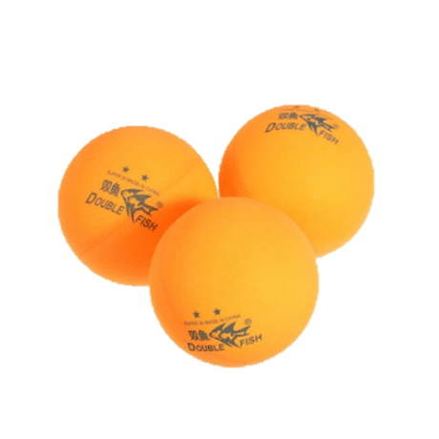
1
Hình nào là khối trụ? Hình nào là khối cầu?
Khối cầu
Khối trụ
A.
B.
C.
D.
2
a) Mỗi vật sau có dạng khối gì?
b) Hãy nêu tên một số đồ vật có dạng khối trụ hoặc khối cầu mà em biết.
Khối trụ
Khối cầu

Slide 9
3
Quan sát tranh rồi chỉ ra hình có dạng khối trụ, hình có dạng khối cầu.
Khối cầu
Khối trụ

Slide 10
VẬN
DỤNG

Slide 11
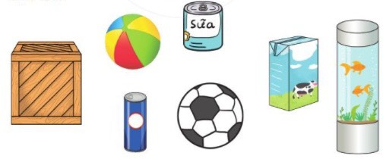
1.Kể tên một số đồ vật có dạng khối trụ, khối cầu có trong hình sau:
- Đồ vật có dạng khối trụ: Lon sữa, lon nước, bình cá cảnh.
- Đồ vật có dạng khối cầu: Quả bóng

Slide 12
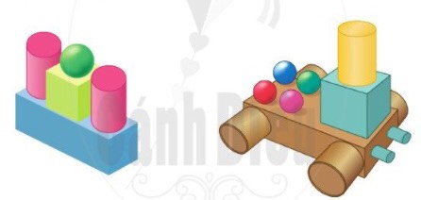
2. Mỗi hình sau có bao nhiêu khối trụ, khối cầu, khối lập phương, khối hộp chữ nhật?
Hình 1
Hình 2
Hình 1: 2 khối trụ, 1 khối cầu, 1 khối lập phương, 1 khối hộp chữ nhật.
Hình 2: 7 khối trụ, 4 khối cầu, 1 khối lập phương, 1 khối hộp chữ nhật

